Slide 1
مدرسة بنات الماليزية الاساسية
انواع الصدقات وفضلها
اعداد المعلمة : جاودة الأطرش

Slide 2


Slide 3
الأهداف
1- التعرف الى مفهوم الصدقة .
2- ذكر بعض من أنواع الصدقات .
3- بيان فضل الصدقة .
4- تحديد الفئات التي يصح التصدق عليها .
5- استنتاج فضل الصدقة وفوائدها .

Slide 4
مفهوم الصدقة
يشتمل مفهوم الصدقات في الاسلام على كل صور الخير والاحسان بقصد ارضاء الله تعالى كالزكاة ، وصدقة الفطر ، وصدقة التطوع . وهو ما سنتحدث عنه في هذا الدرس .
صدقة التطوع : هي كل ما فيه نفع للآخرين وتكون من أجل زيادة التقرب الى الله عز وجل .

Slide 5
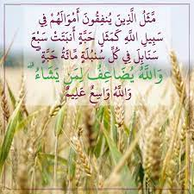

Slide 6
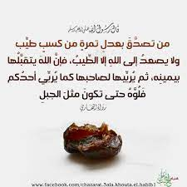

Slide 7
أنواع الصدقات
الصدقات أنواع كثيرة من أهمها :
1- الصدقة على المحتاجين .
2- النفقة في الجهاد في سبيل الله .
3- الانفاق على الأهل والعيال .
4- الصدقة على الأقارب .
5- الصدقة الجارية .

Slide 8
فضل الصدقة وفوائدها
1- صاحب الصدقة يبارك الله له في ماله .
2- يضاعف الله تعالى للمتصدق أجره .
3- المتصدق تدعو له الملائكة بالبركة كل يوم بخلاف الممسك .
4- الصدقة وقاية من النار يمحو الله بها الخطيئة .

Slide 9
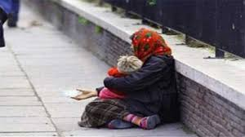
ظاهرة التسول ظاهرة مرفوضة من قبل المجتمع المسلم فالفقير لا يلجأ الى هذه الظاهرة لأنه يعلم أن ديننا أوجب له حق في مال الأغنياء يطالب به بطريقة تحفظ كرامته وماء وجهه

Slide 10
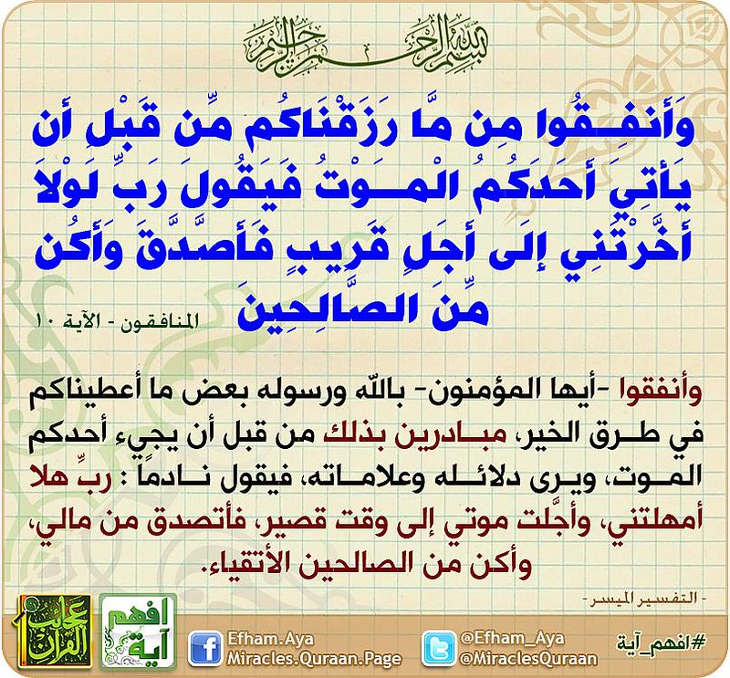

Slide 11


